Slide 1
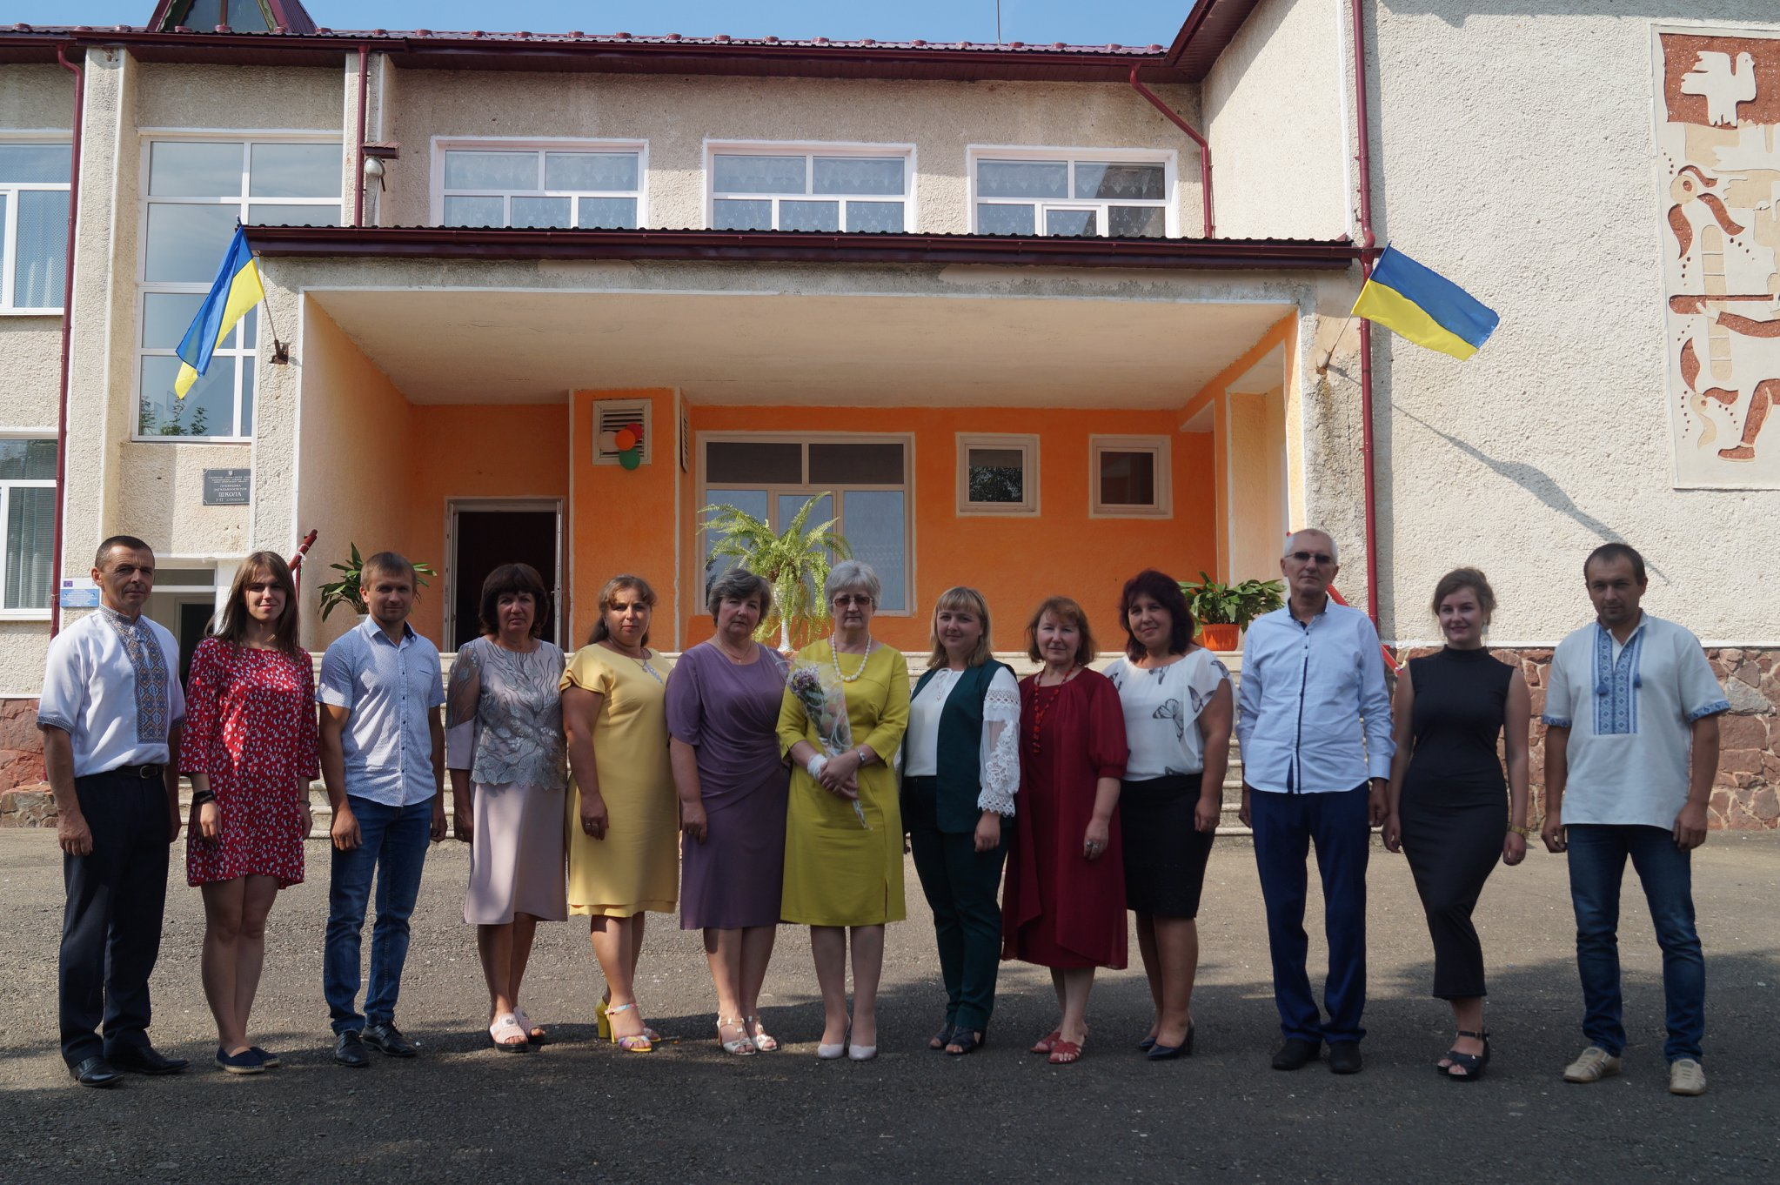
1 вересня 2019

Slide 2
Підводимо
підсумки роботи педагогічного колективу
за 2019-2020 навчальний рік

Slide 3
Вища категорія учитель - методист | Новицький І. В.
Вища категорія старший учитель | Красілич Г.М., Андрусів О.Ф., Данилюк Віт. І., Ковалюк І. Д., Вангела І. Ф., Аннич Н. М.
Вища категорія | Красілич В. М., Данилюк Вас. І., Новицька О. Р.
І категорія | Данилюк В. М., Косович І. І.
ІІ категорія | Портей Н. А., Зорійчук В. С., Рудик Б. М.
11 тарифний розряд | Плетяк М. М., Гаврилів О. Я., Ілемська О. В., Гоцанюк Г. С.
Спеціаліст | Блискун О. І., Вангела О. В.

Slide 4
Рівень навченості учнів 5-9 класів за 2019-2020 навчальний рік
по класах і
предметах

Slide 13
Рівень навченості учнів 5-9 класів за 2019-2020 навчальний рік
по предметах

Slide 14
1. ХРИСТИЯНСЬКА ЕТИКА. ПРАВОЗНАВСТВО. ОБРАЗОТВОРЧЕ МИСТЕЦТВО. ТРУДОВЕ НАВЧАННЯ. МУЗИКА. ФІЗКУЛЬТУРА. | 100
2. ІНФОРМАТИКА | 96
3. ОСНОВИ ЗДОРОВ’Я | 94
4. УКРАЇНСЬКА ЛІТЕРАТУРА | 87
5. ЗАРУБІЖНА ЛІТЕРАТУРА | 86
6. ХІМІЯ | 85
7. БІОЛОГІЯ | 83
8. МАТЕМАТИКА. ІСТОРІЯ УКРАЇНИ. УКРАЇНСЬКА МОВА | 82
9. ФІЗИКА | 79
10. ГЕОГРАФІЯ. ВСЕСВІТНЯ ІСТОРІЯ | 78
11. АЛГЕБРА. НІМЕЦЬКА МОВА | 74
12. ГЕОМЕТРІЯ | 67
13. АНГЛІЙСЬКА | 60

Slide 15
Рівень навченості учнів основної школи за 2019-2020 навчальний рік
86% (82%)

Slide 16
Рівень навченості учнів 3-4 класів за 2019-2020 навчальний рік
по предметах

Slide 18
Рівень навченості учнів початкової школи
за 2019-2020 навчальний рік
95% (100%)

Slide 19
Рівень навченості учнів школи за 2019-2020 навчальний рік
по класах

Slide 21
Рівень навченості учнів школи за 2019-2020 навчальний рік
90% (90%)

Slide 22
Виховна та
позакласна робота в 2019-2020 навчальному році

Slide 23
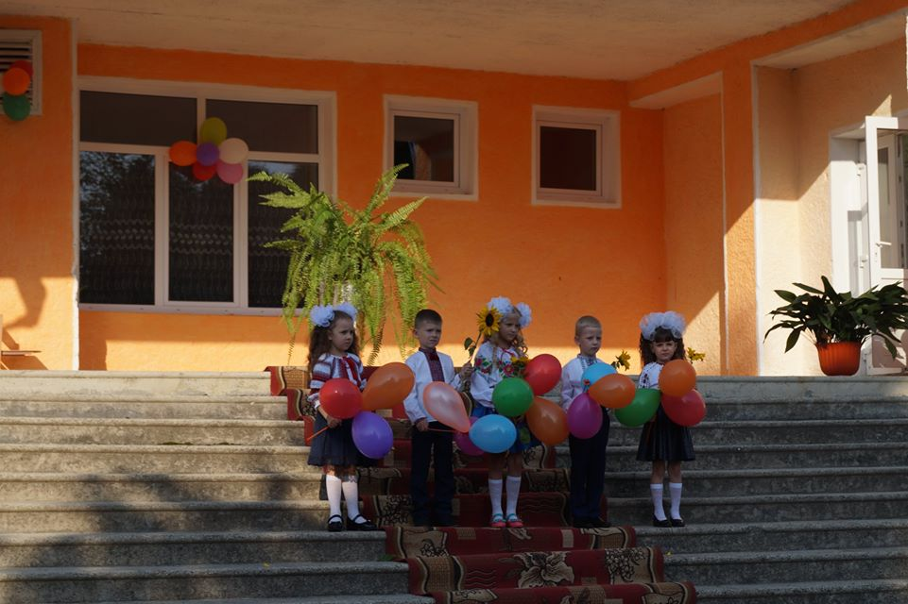
Свято Першого дзвоника

Slide 24
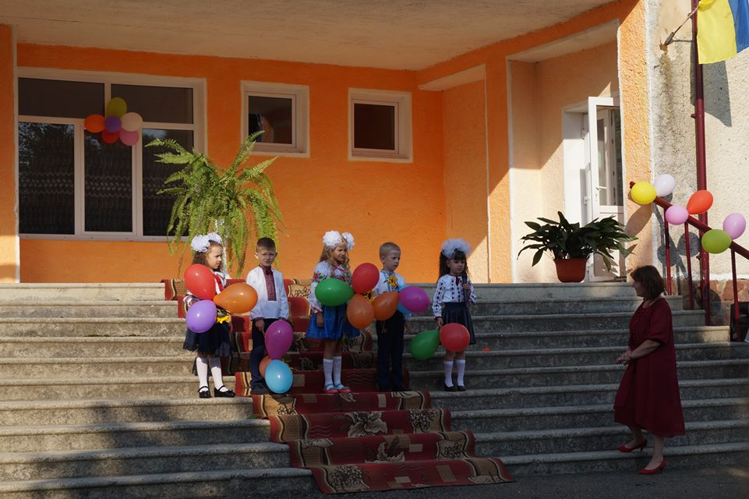

Slide 25
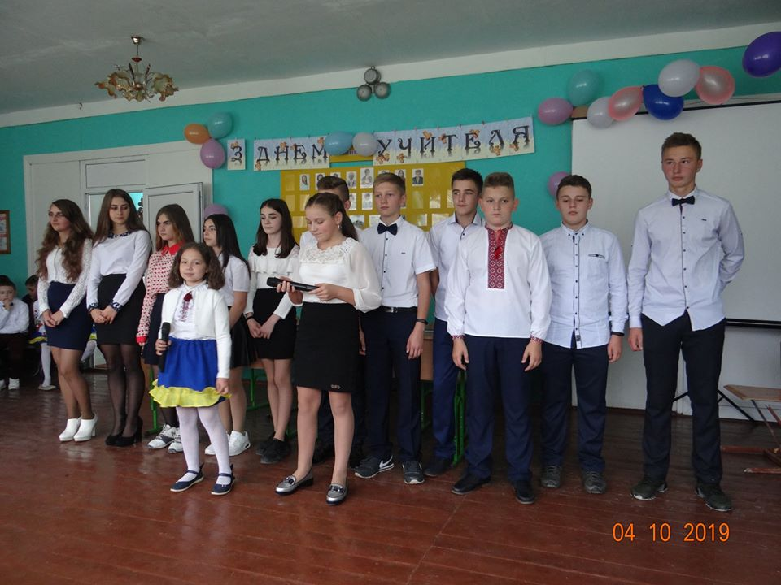
День Учителя

Slide 28
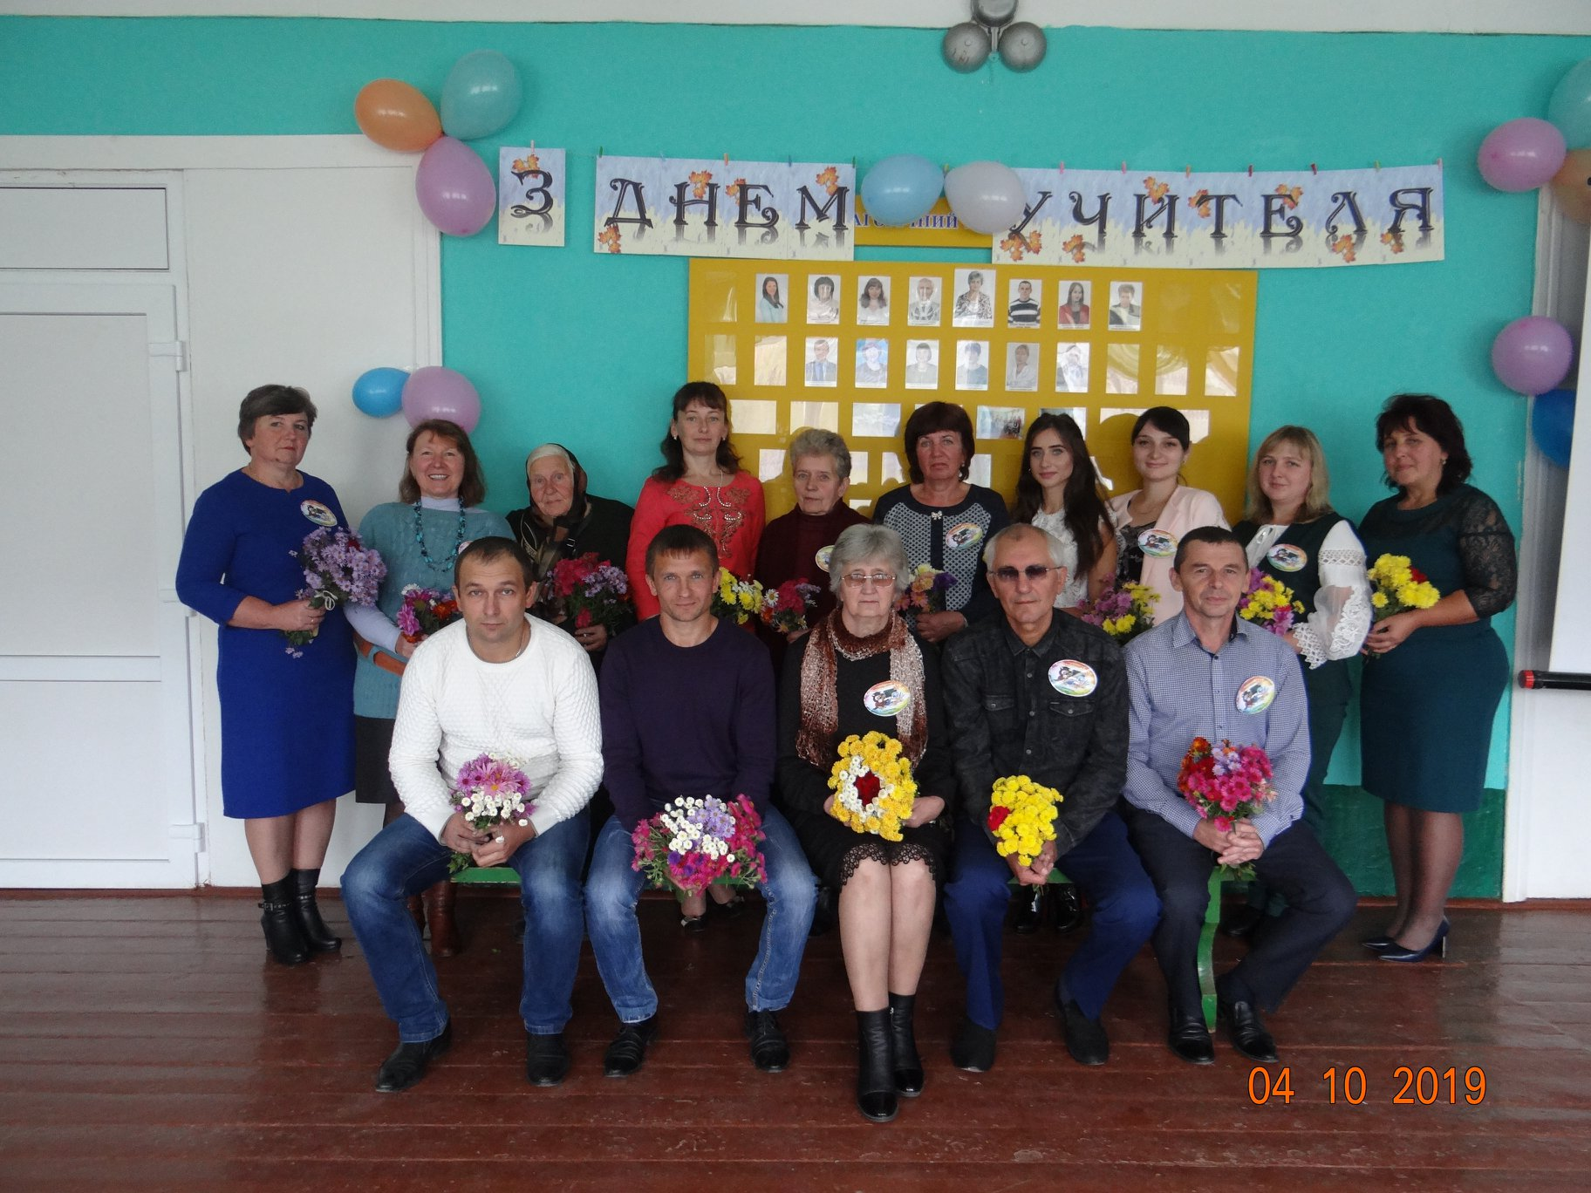

Slide 29
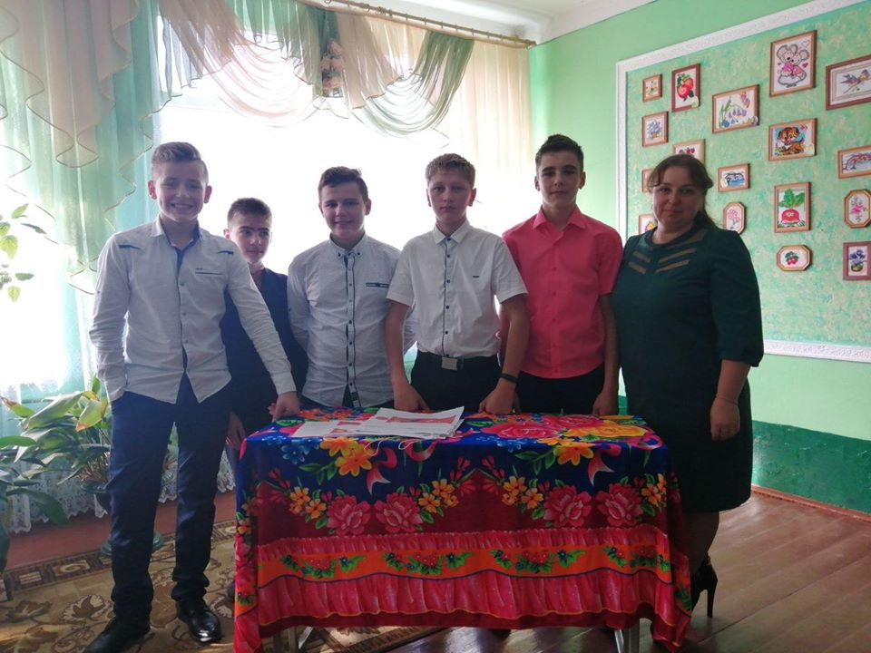
Конкурсна гра
до Дня української писемності і мови

Slide 30
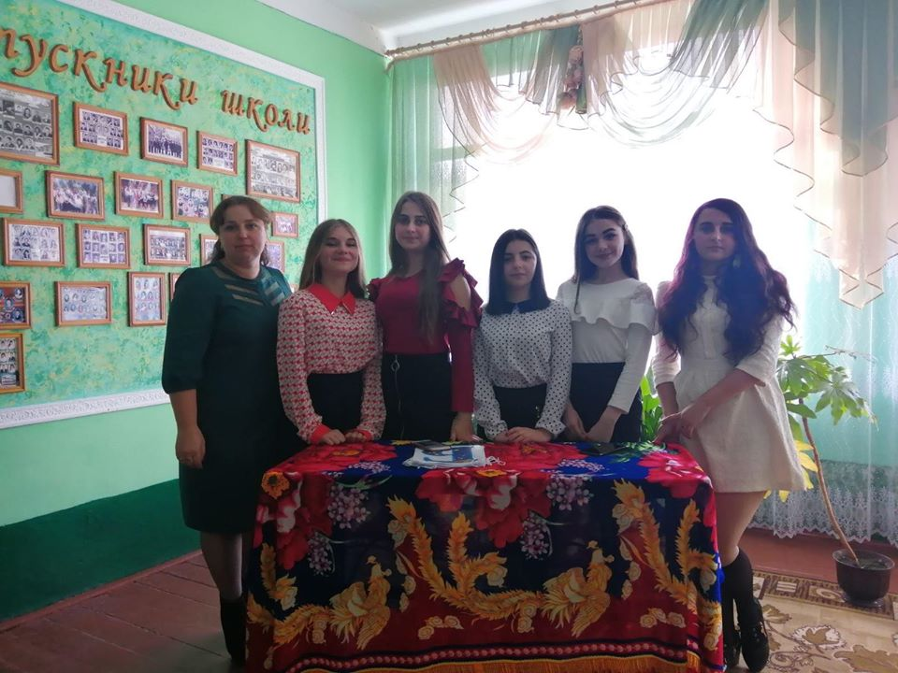

Slide 31
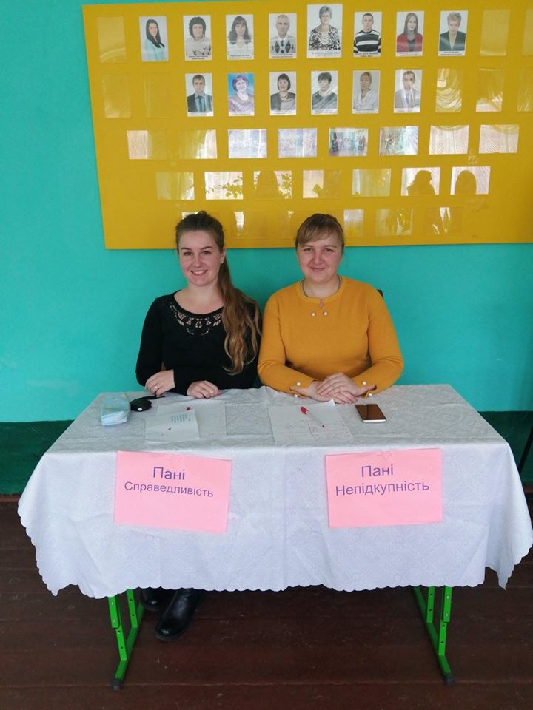

Slide 32
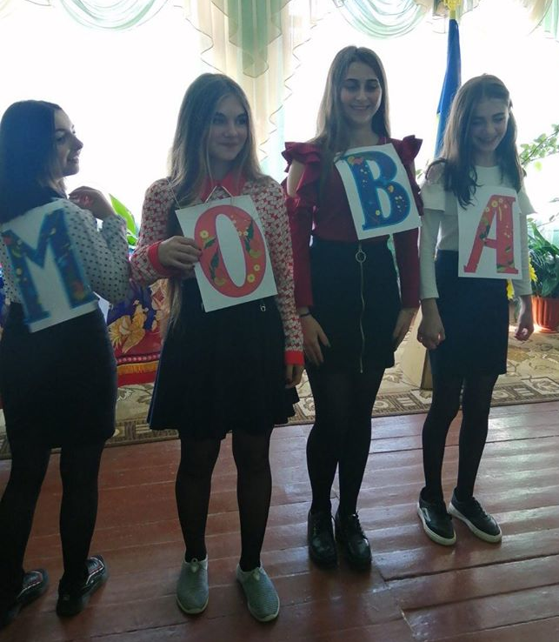

Slide 33
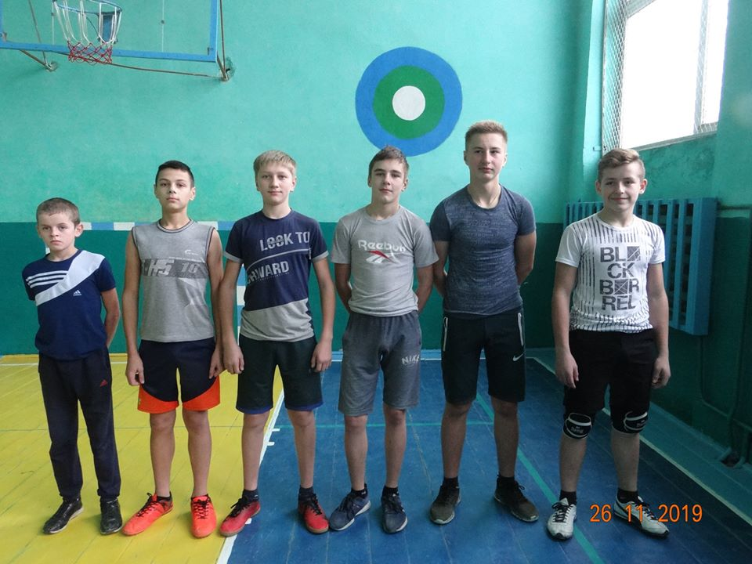
Товариська гра з волейболу
учні учителі

Slide 34
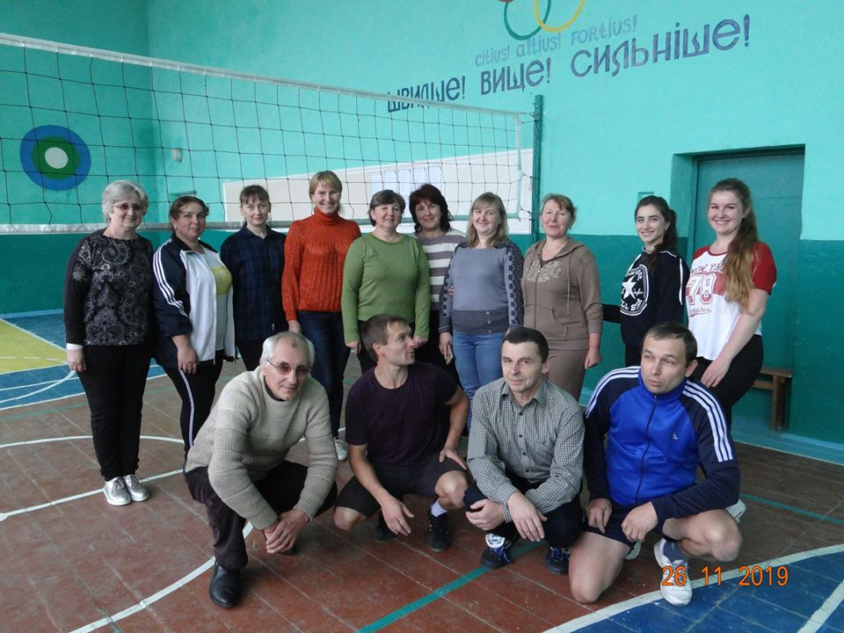

Slide 35
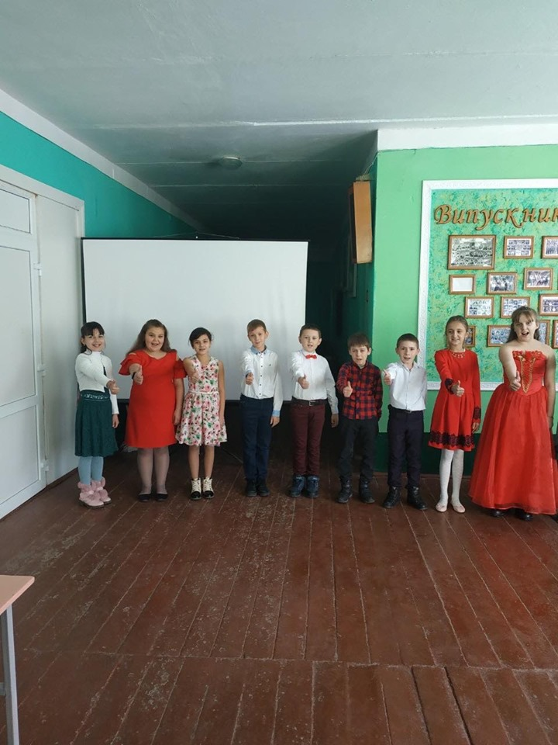
Презентує себе
5 клас

Slide 36
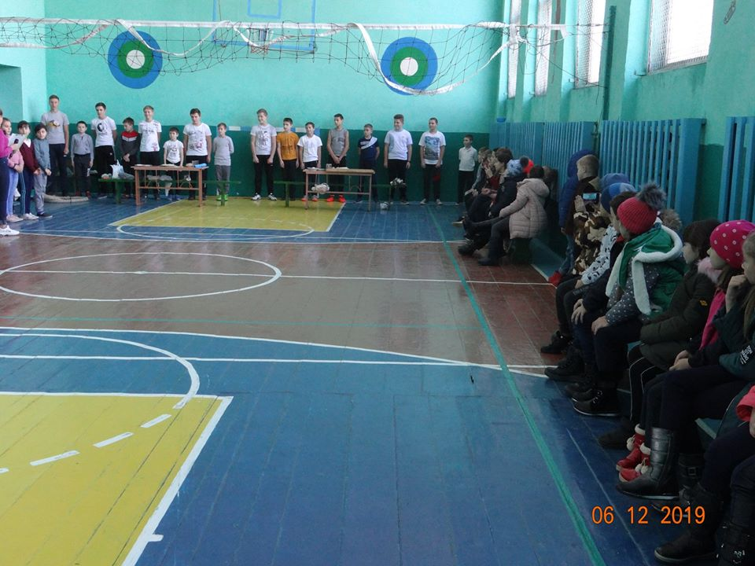
Конкурс “Нумо, хлопці”

Slide 37
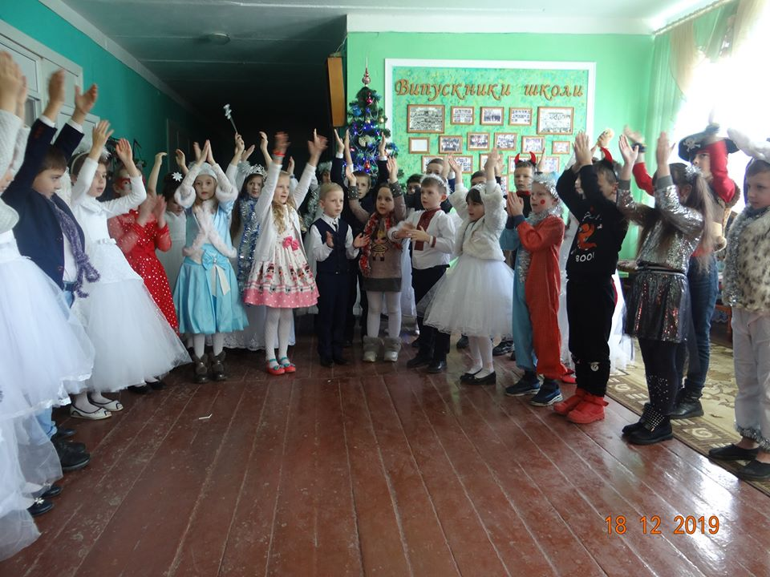
СВЯТО МИКОЛАЯ
для учнів початкової школи

Slide 38
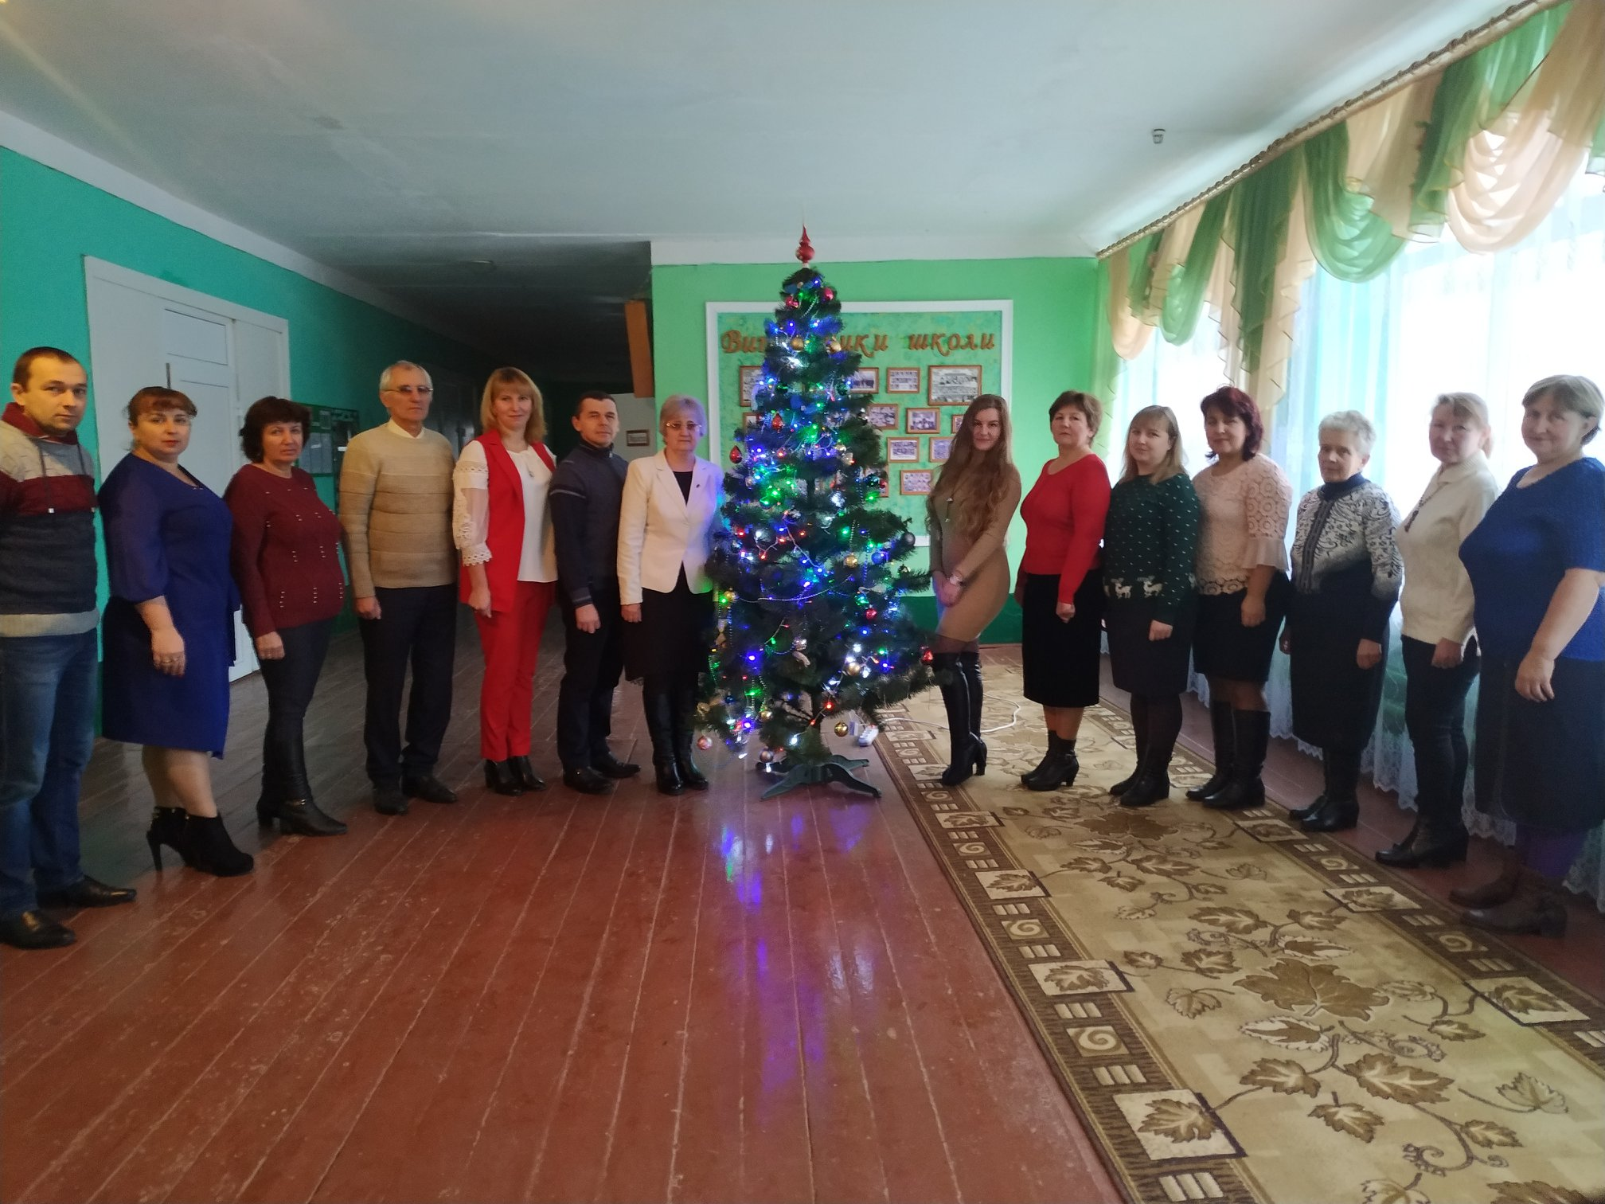

Slide 39
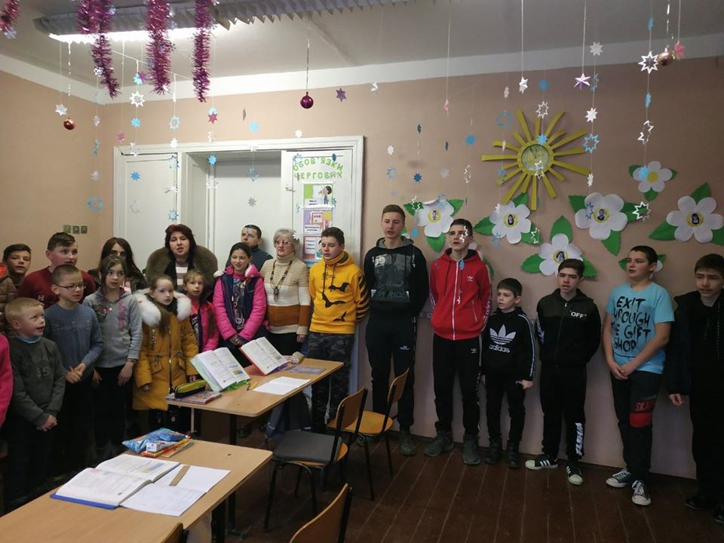
КОЛЯДА –2020

Slide 40
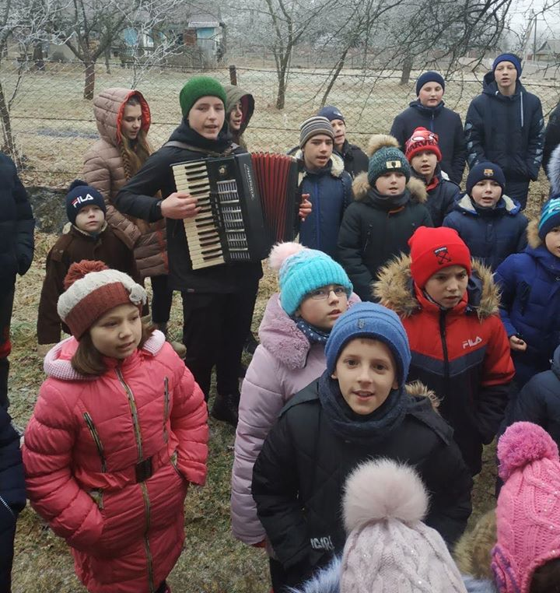
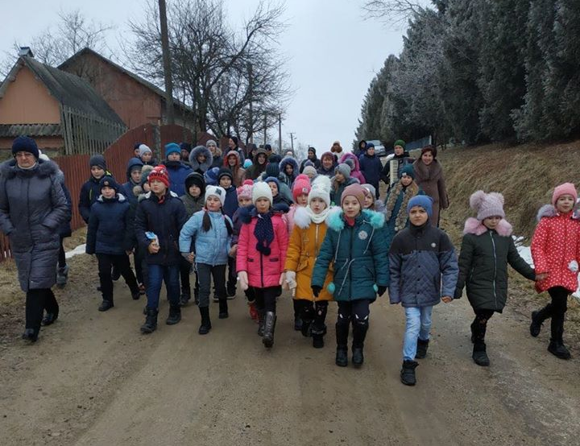

Slide 41
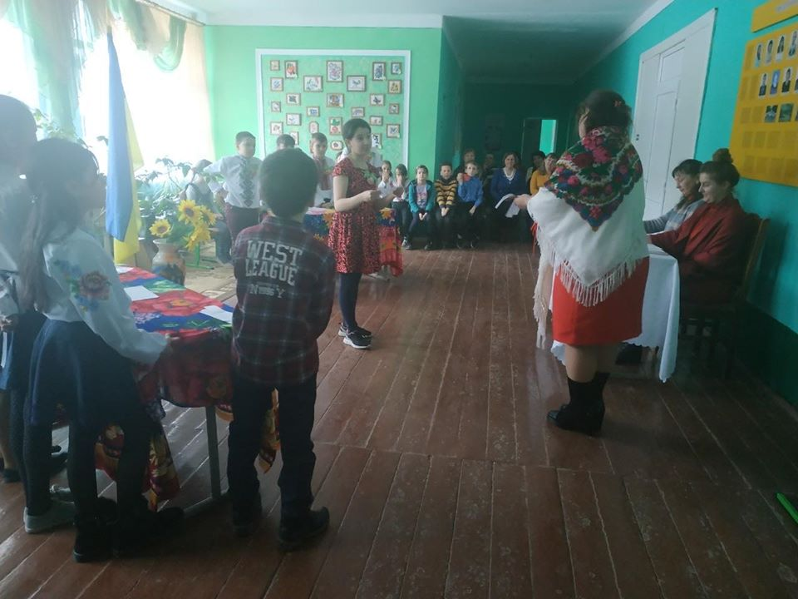
Гра-вікторина, 5 клас
до Міжнародного дня
української писемності і мови

Slide 42
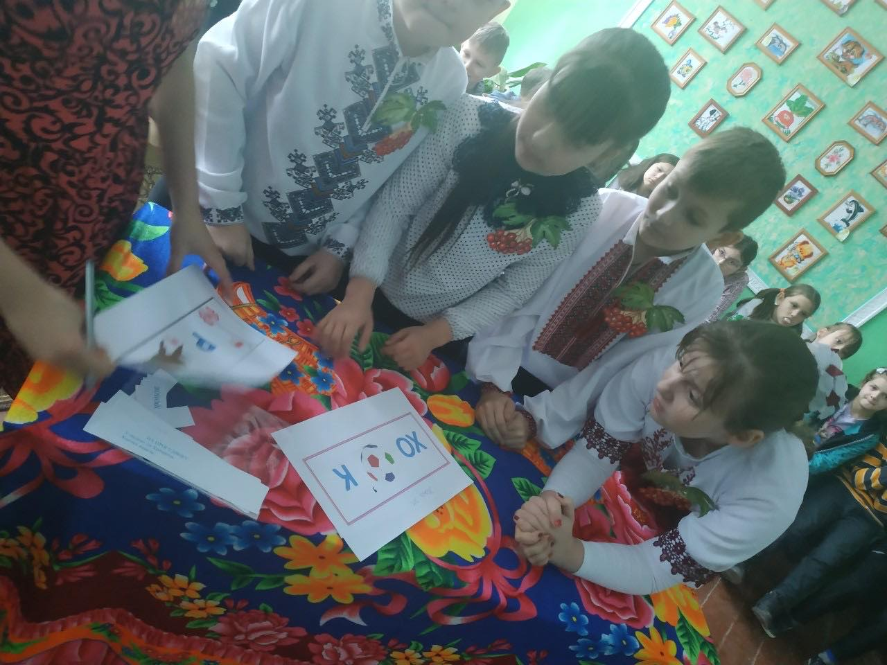

Slide 43
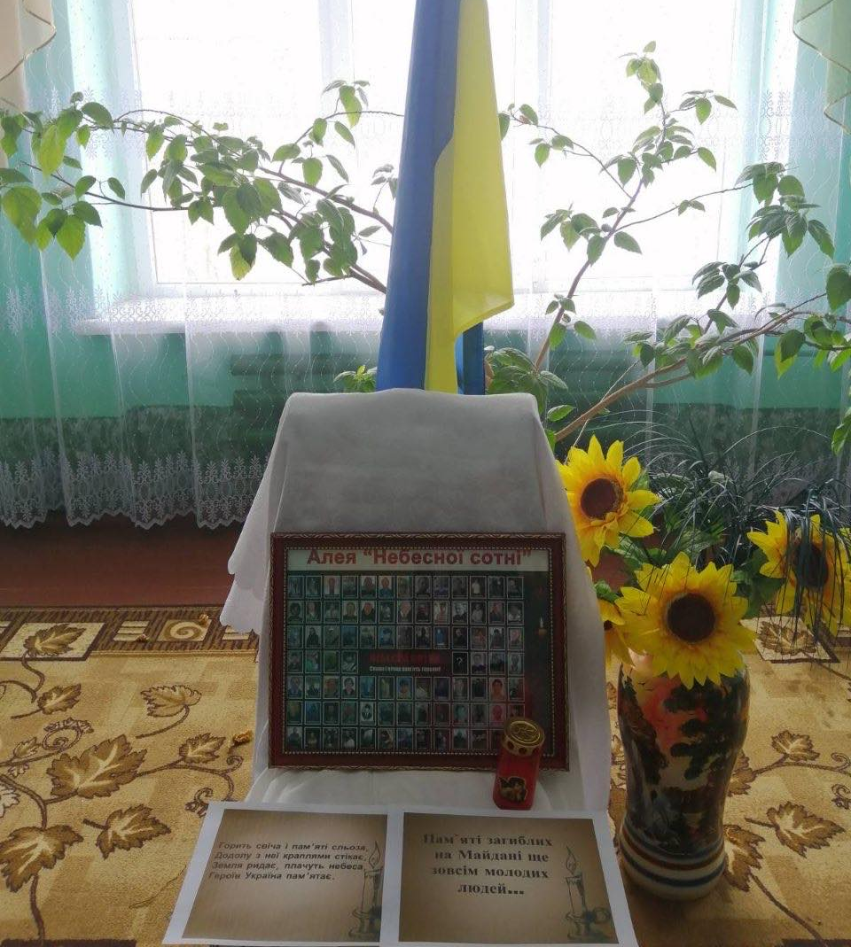
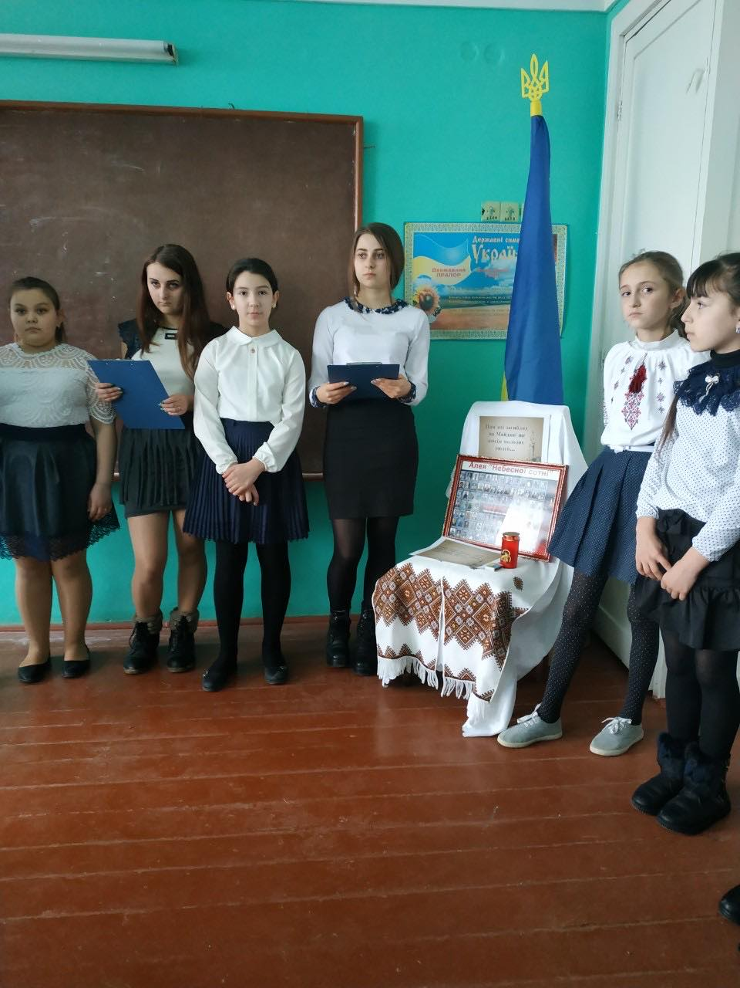
День пам'яті
Героїв Небесної Сотні

Slide 44
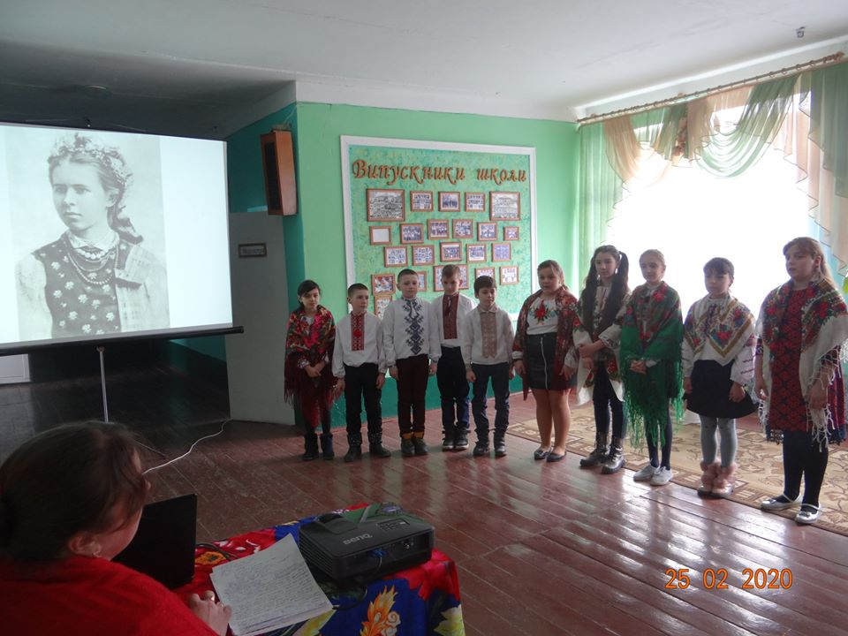
До дня народження Лесі Українки

Slide 45
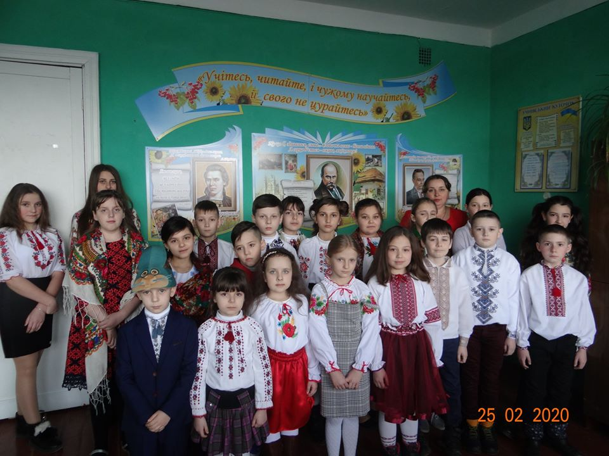

Slide 46
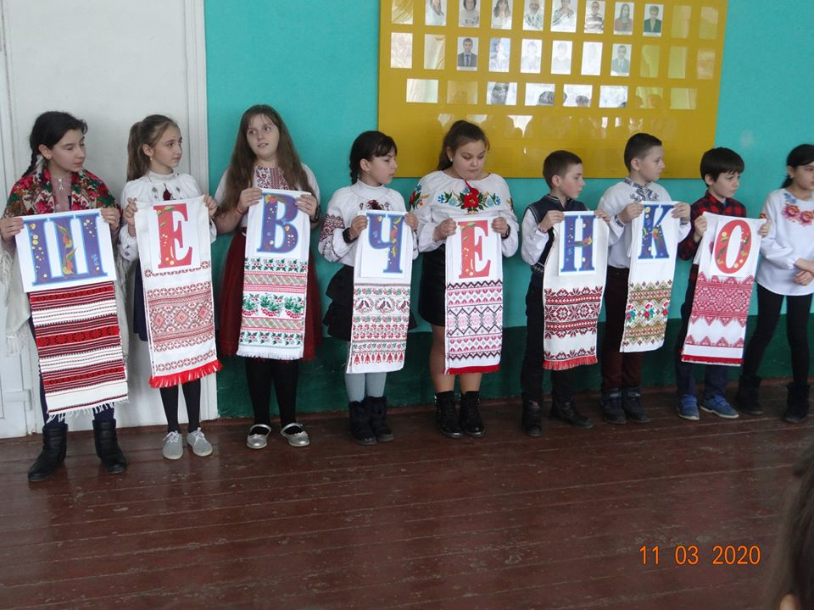

Slide 47
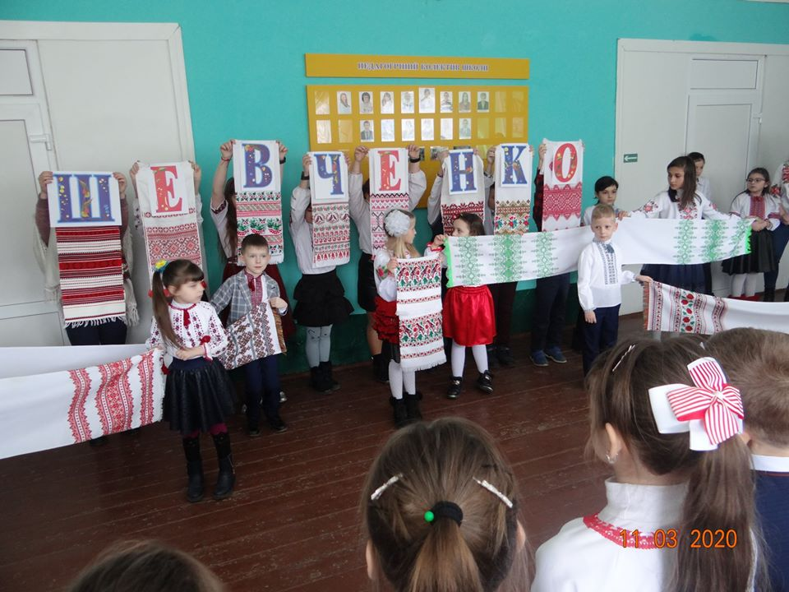

Slide 48
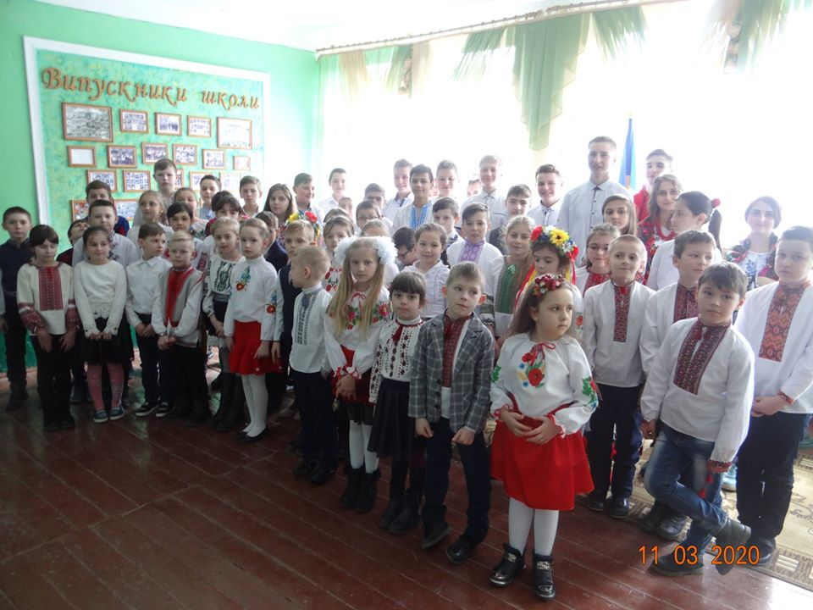

Slide 49
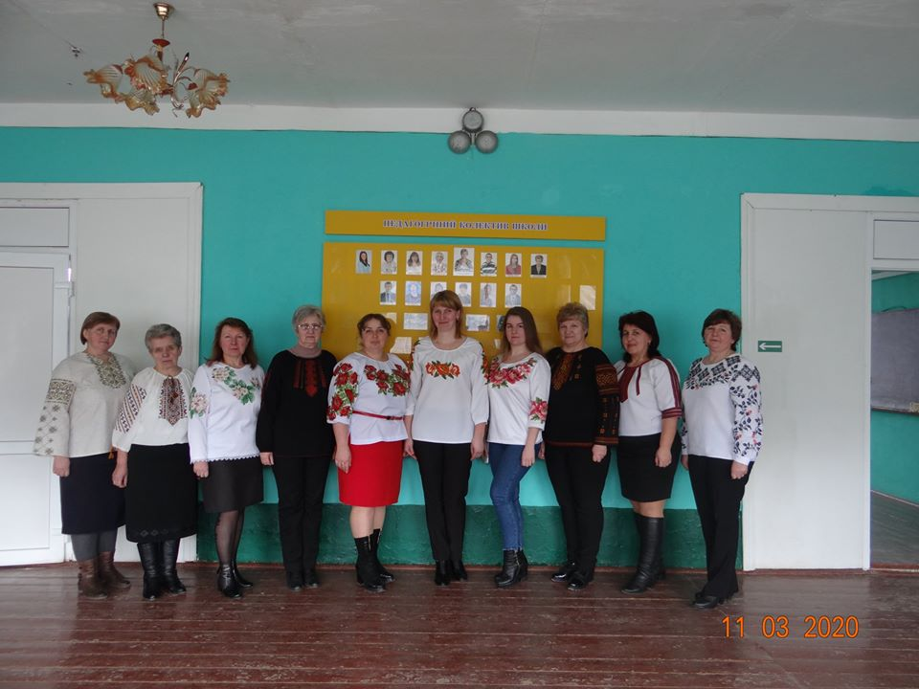

Slide 50
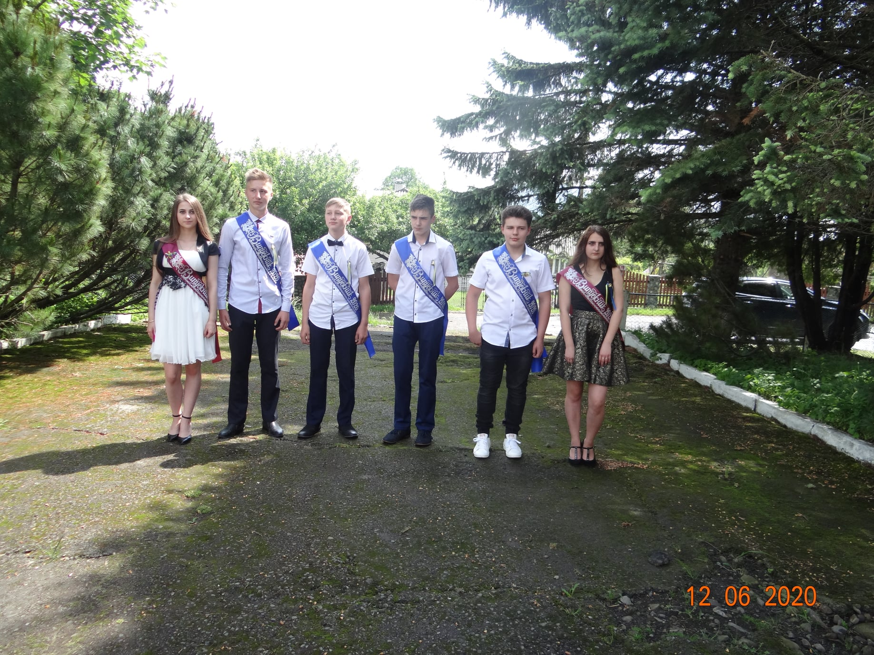

Slide 51
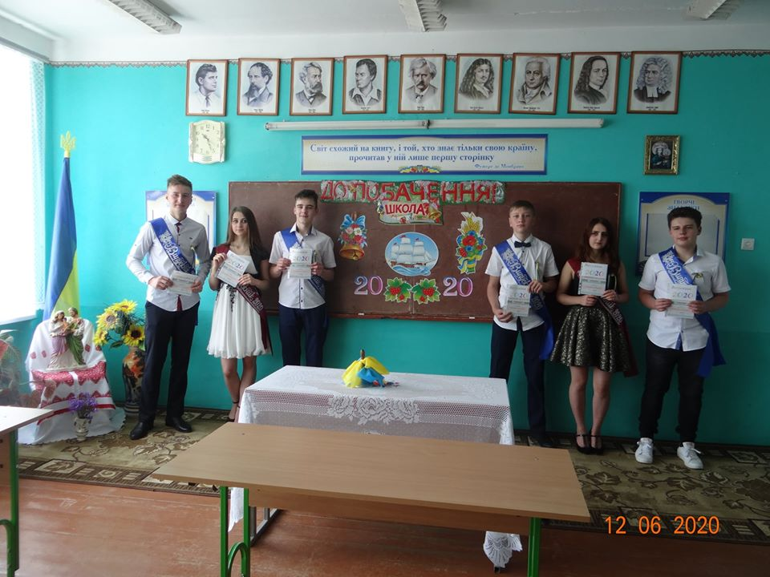

Slide 52
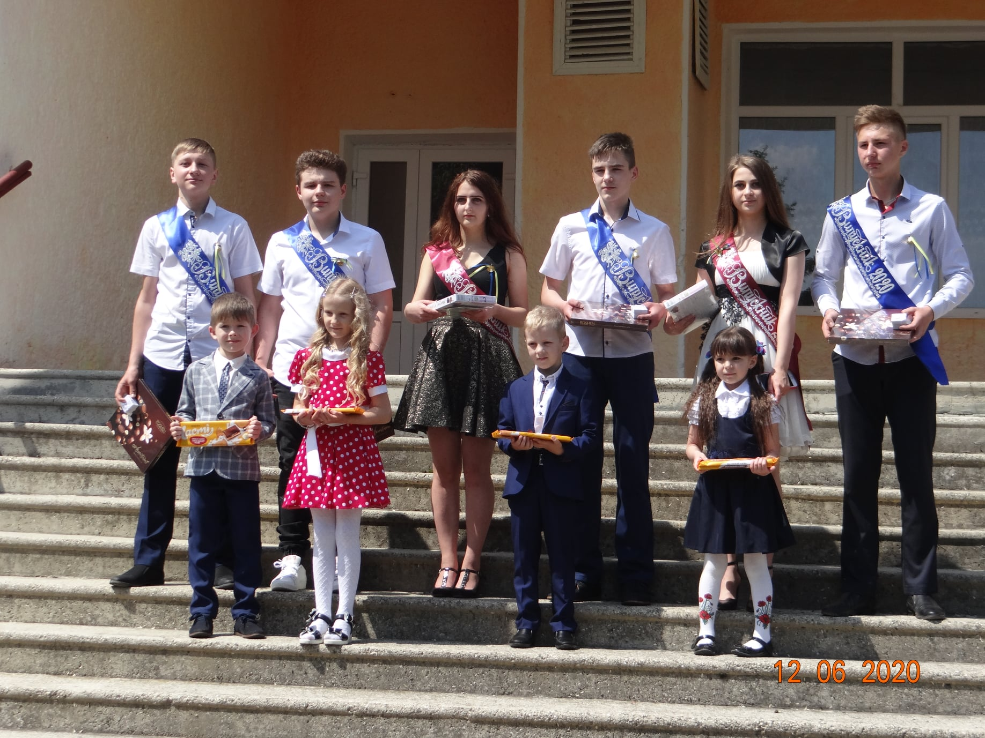

Slide 53
Новицька О.Р. Андріївські вечорниці
9 клас

Slide 54
Гоцанюк Г. С.. 3 клас. Державні символи України

Slide 55
Демчук Л. В., практичний психолог. Казкова правова вікторина .

Slide 56
Участь
в
олімпіадах, конкурсах, проектах, семінарах, змаганнях…

Slide 57
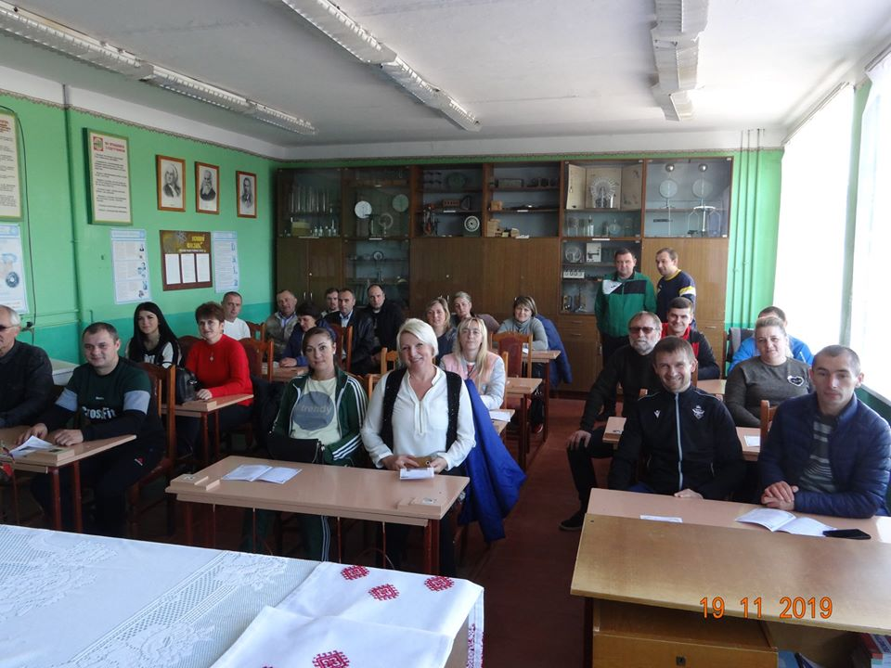
Семінар учителів
фізичної культури

Slide 58
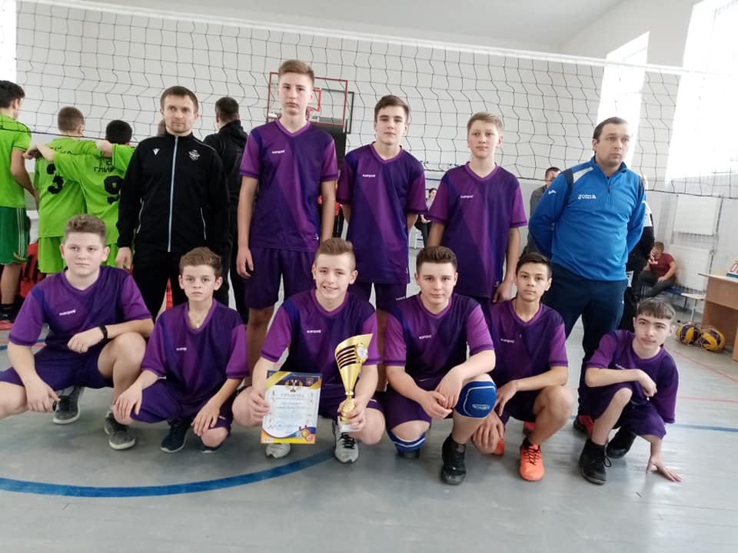
Перемога
в районних змаганнях з волейболу

Slide 59
Навчально-методична
тема, над якою працює педагогічний колектив школи
в 2018-2023 рр.

Slide 60
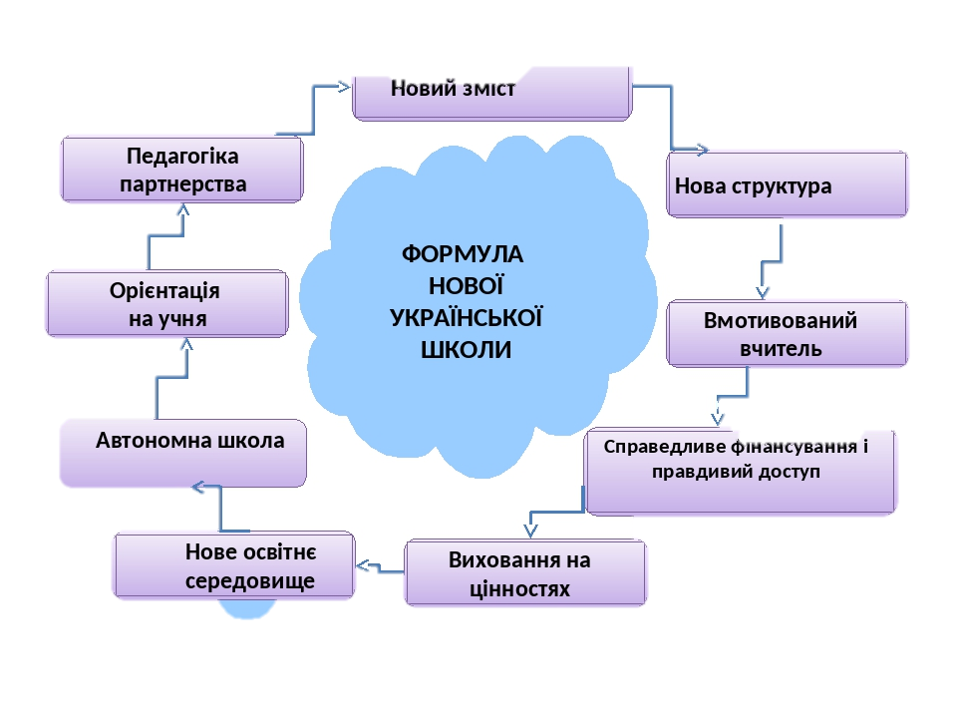
Діяльнісний підхід до організації навчання і виховання учнів - важлива вимога освітньої реформи
в Україні

Slide 61
ПЕДРАДИ
ПЕДРАДИ

Slide 62
Про роль шкільних методоб’єднань
з реалізаціі навчально-методичноі теми школи (14.11.2019. )
Про діяльнісний підхід
до освітнього процесу
в нормативно-законодавчих документах про освіту.
Технології діяльнісного підходу. (16.01.2020.)

Slide 64
Українська мова. 4 клас. Гоцанюк Г. С.
Числа іменників.
Історія України. 5 клас. Новицька О. Р.
Практичне заняття.
Історичні пам’ятки розповідають.
Математика. 5 клас. Рудик Б. М.
Презентаційний урок-гра “Сніговик-математик”.
Біологія. 8 клас. Косович І. І.
Урок-клубочок: розмотуємо-намотуємо…
Слухова сенсорна система. Сприйняття звуків.

Slide 65
Дистанційне навчання

Slide 66
На сьогоднішній день УЧИТЕЛЬ - це наставник.
Він направляє діяльність учня, допомагає йому там,
де це необхідно,
та залишає його діяти там, де він це може зробити самостійно

Slide 67
Вік живи – вік учись!
І ти нарешті досягнеш того, що будеш мати право сказати:
“Я знаю, що нічого не знаю”
(Сократ)

Slide 68
Орієнтовна структура
2020–2021 навчального року
І семестр з 1 вересня до 31 грудня 2020 року;
ІІ семестр з 20 січня до 28 травня 2021 року;
осінні канікули з 26 жовтня до 1 листопада 2020 року;
зимові канікули з 1 січня 2020 року до 19 січня 2021 року;
весняні канікули з 22 до 28 березня 2021 року.
9 та 4 класи складають ДПА
4 клас – травень;
9 клас – з 1 по 10 червня;

Slide 69
Листи МОН
11.08.2020 року №1/9-430
Інструктивно-методичні рекомендації щодо викладання навчальних предметів у закладах загальної середньої освіти у 2020/2021 навчальному році
№ 1/9-385 від 20 липня 2020 року
Деякі питання організації виховного процесу у 2020/2021 н. р. щодо формування в дітей та учнівської молоді ціннісних життєвих навичок

